Slide 1
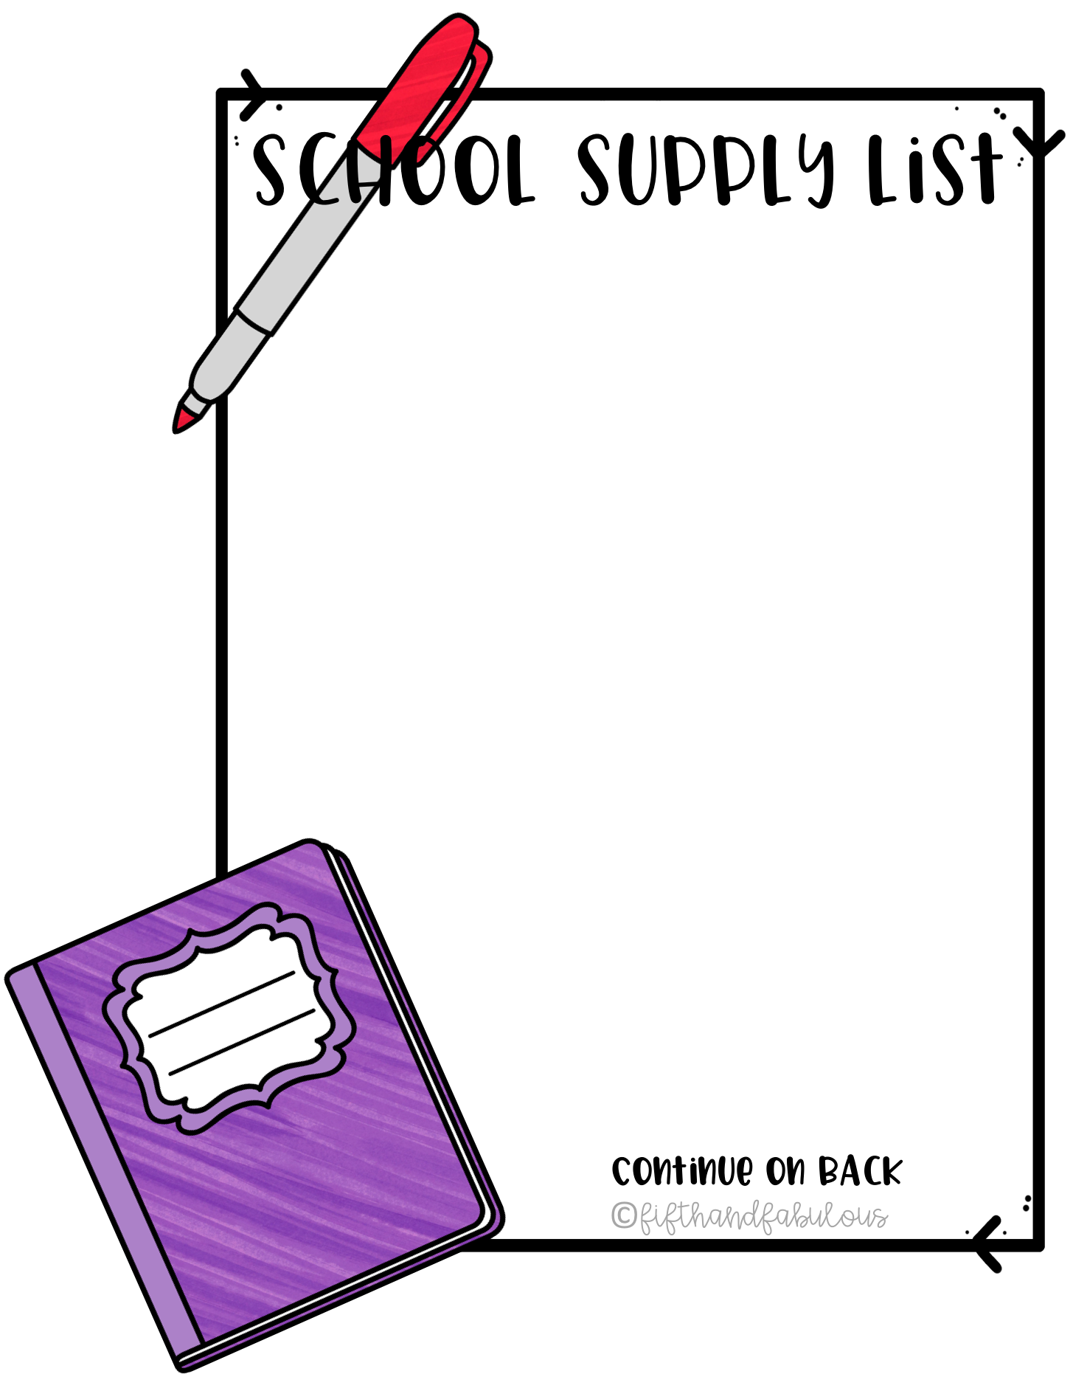
Robert C. Dodson School
2nd Grade
6 black and white composition notebooks/ 6 cuadernos de composición en blanco y negro
6 two pocket hard plastic folders. /6 carpetas de plástico duro de dos bolsillos
96 #2 pre-sharpened Ticonderoga pencils. /96 lápices Ticonderoga preafilados #2
1 Pencil pouch (soft) / 1 estuche para lápices (suave)
2 boxes of 24 count Crayola crayons/ 2 cajas de 24 crayones Crayola
2 boxes of 12 count Crayola washable markers / 2 boxes of 12 count Crayola washable markers
4 Expo dry erase markers / 4 marcadores de borrado en seco Expo
3 jumbo Elmer’s glue sticks / 3 barras de pegamento gigantes de Elmer
2 pink rectangular erasers / 2 gomas de borrar rectangulares rosas
Pack of post-it notes / paquete de notas post-it
2 large boxes of tissues / 2 cajas grandes de pañuelos
1 roll of paper towels / 1 rollo de toallas de papel
1 box of sandwich size Ziplock bags (BOYS) /1 caja de bolsas Ziplock tamaño sándwich (NIÑOS)
1 box of gallon size Ziplock bags (GIRLS) / 1 caja de bolsas Ziplock tamaño galón (NIÑAS)
earbuds/headphones that plug into computer. / auriculares o audifonos que se conectan a la computadora
2 containers of Lysol wipes brand / 2 envases de toallitas húmedas marca Lysol
2 bottles of hand sanitizer / 2 botellas de desinfectante para manos
1 bottle of Lysol wipes / 1 botella de toallitas Lysol
Please label all supplies with your child’s name.

